Slide 1


Digitalisierung rauf - Bürokratie runter!
Workshop „Geschäftslage Statistiken und Berichtspflichten“
© Matthias Heyde / Fraunhofer FOKUS
Jan Gottschick, Petra Steffens
IHK München und Oberbayern, 14. November 2017

Slide 2

Fraunhofer-Institut FOKUS
~ 430 Mitarbeiter
~ 90 im Bereich „Public“
Thema: durchgängige digitale Vernetzung auf der Basis offener und sicherer Software-Systeme
~ 34 Mio. € Haushalt
68% Eigene Erträge
© Michael Zalewski / Fraunhofer FOKUS

Slide 3
AGENDA
Vorstellungsrunde
✓
TOP 100 Wirtschaft & Herausforderungen
Lösungsansätze & Erfahrungen
Ideen & Zukunftsmodelle
Diskussion

Slide 4
AGENDA
Vorstellungsrunde
TOP 100 Wirtschaft & Herausforderungen
✓
Lösungsansätze & Erfahrungen
Ideen & Zukunftsmodelle
Diskussion

Slide 5
TOP 100 Wirtschaft
Matthias Machnig: „Zukünftig gilt es, digitale Angebote zu entwickeln und umzusetzen, die flächendeckend funktionieren.“
Wolf & Krcmar: „So wurden für mehrere Meldepflichten Datenaustauschstandards etabliert, die in gängigen IT-Programmen integriert sind. Damit können Verwaltungskontakte unmittelbar aus der Unternehmens-IT heraus „Maschine-zu-Maschine“ abgewickelt werden. Allerdings bleibt die Digitalisierung auf die Online-Schnittstelle zur Verwaltung beschränkt und nimmt selten die gesamte Prozesskette in den Blick.“

Slide 6
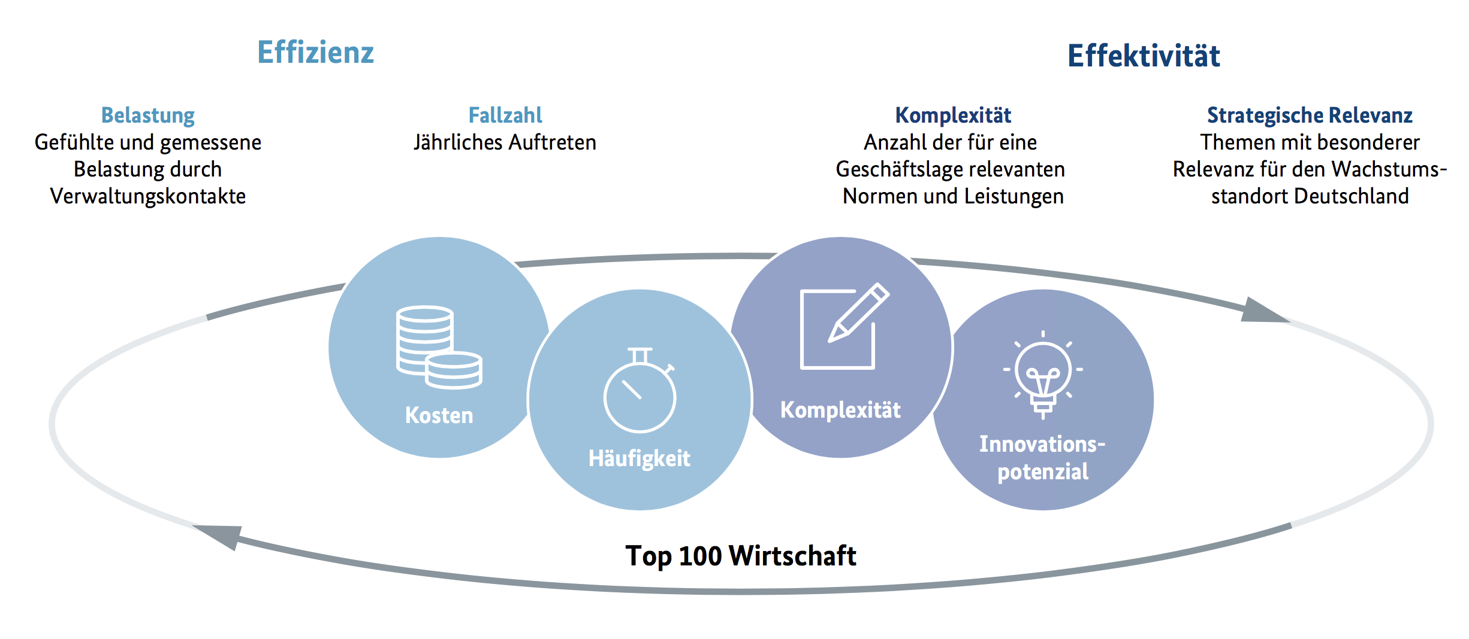
GESCHÄFTSLAGEN

Slide 7
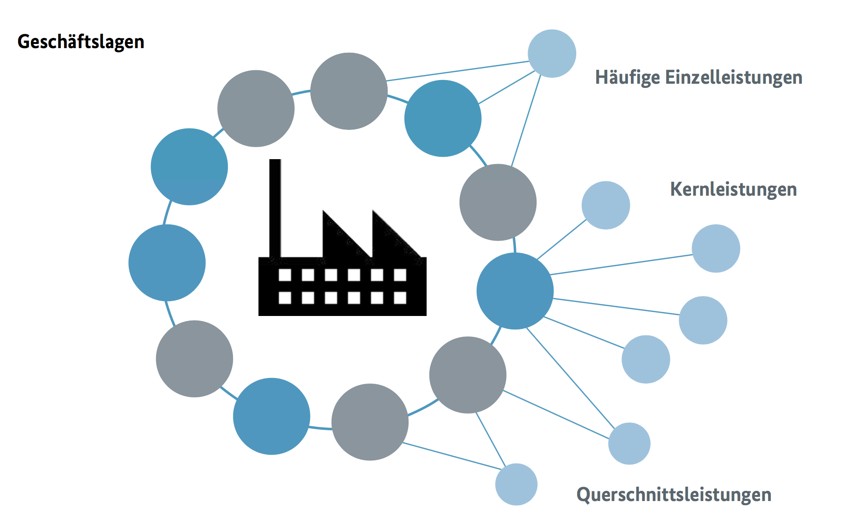
TOP 100 Leistungen

Slide 8
GESCHÄFTSLAGE „STATISTIK UND BERICHTSPFLICHTEN“
Ranking 6.0: 129 (717) Leistung, 824 (max) Normen, 107 Mrd. (max) Fälle
Die Geschäftslage „Statistik und Berichtspflichten“ zeichnet sich für Unternehmen insbesondere durch den hohen Zeitaufwand aus, der mit der Verpflichtung zur Vorhaltung von Daten und der Beteiligung an Erhebungen verbunden ist. Entsprechend sind mit der Geschäftslage sowohl hohe Fallzahlen als auch hohe Kosten verbunden.
Neben dem Aufwand, die Daten zu erfassen und in eine meldefähige Form zu bringen, verursacht insbesondere die Frequenz von Berichtspflichten, also die monatliche, quartalsmäßige oder jährliche Wiederholung, regelmäßigen Zeitaufwand für speziell ein- oder abgestellte Mitarbeiter, Firmeninhaber oder beauftragte Dritte.

Slide 9
GESCHÄFTSLAGE „STATISTIK UND BERICHTSPFLICHTEN“
Meldung: „Informationen zu einer Aktivität vor bzw. während des Prozesses übermitteln“
Bericht: „Informationen einer Berichtsperiode zu einem bestimmten Termin übermitteln“
„Ein Großteil der für Unternehmen im Rahmen von Kontakten mit der Verwaltung anfallenden Belastungen entsteht nicht allein durch die Übermittlung, sondern die Erhebung, Dokumentation und Aufbereitung notwendiger Datengrundlagen.“
Sowohl branchenspezifisch (z. B. Agrarstatistik) als auch branchenübergreifend
(z. B. Erhebung der Arbeitsverdienste“)
Berichtspflichten sind zudem auch in anderen Geschäftslagen zu erbringen
(z. B. Emissionsberichte im Rahmen von „Anlagen und Stoffe“)

Slide 10


BERICHTSPLFICHTEN HEUTE
Petra
Hoher Aufwand für die Unternehmen
Identifikation, Interpretation und Umsetzung der Vorschriften
Betrieb zahlreicher Fachanwendungen
Redundante Ermittlung und Aufbereitung gleicher Daten
Hoher Aufwand für die Verwaltung
(Neu-)Erfassung der Daten
Nachfragen wg. geringer Datenqualität
Nachhaken bei Fristverletzungen
Hoher Aufwand für IT-Anbieter/ Unternehmen
Anpassung der Fachanwendungen bei Vorschriftenänderungen
Strukturerhebungen
Unfallversicherung
Ausgleichsabgabe
Agrarstatistiken
Emissionserklärung
Medienbrüche mangels Schnittstellen
Vielzahl IT-gestützter Fachanwendungen

Slide 11
ZENTRALE HERAUSFORDERUNGEN
Realisierung organisationsübergreifender,
medienbruchfreier Prozessketten in wirtschaftlicher Weise
Reduktion der Systemvielfalt
Aufwandsarme Umsetzung v. Vorschriften und Novellierungen
Integration heterogener Daten und Systeme
Datenhoheit der Unternehmen

Slide 12
AGENDA
Vorstellungsrunde
TOP 100 Wirtschaft & Herausforderungen
✓
Lösungsansätze & Erfahrungen
Ideen & Zukunftsmodelle
Diskussion

Slide 13
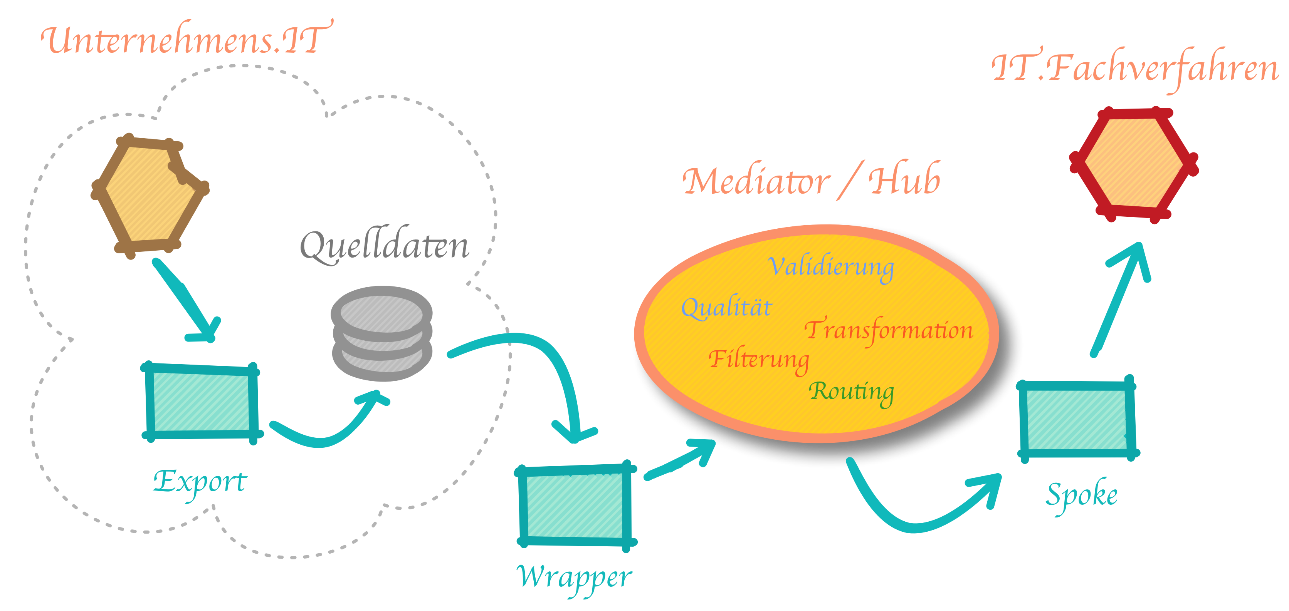
LÖSUNGSBEISPIELE: Generisches Lösungsmuster

Slide 14
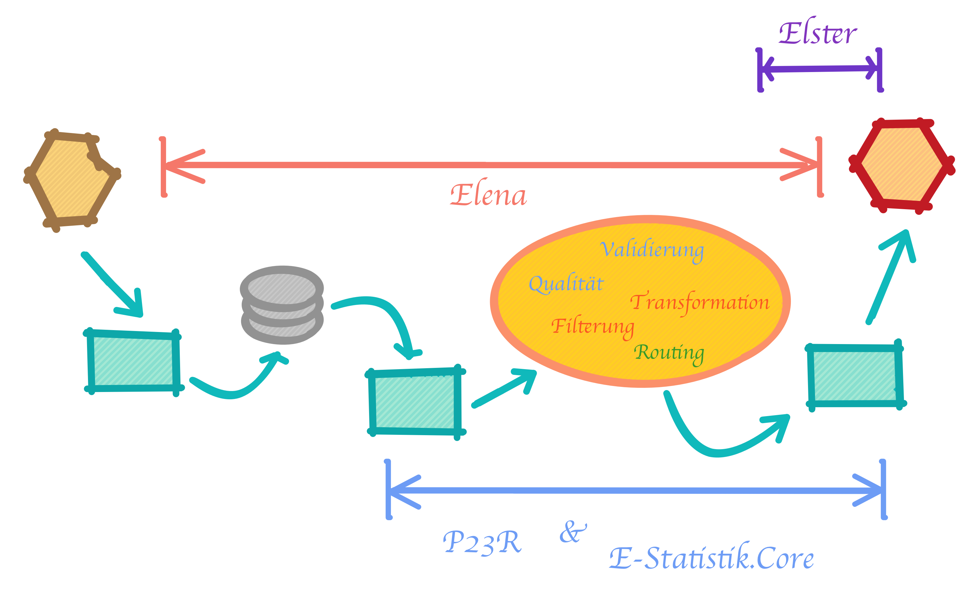
LÖSUNGSBEISPIELE: Umsetzungsbereiche

Slide 15
LÖSUNGSBEISPIEL: Elster
Seit dem Jahr 2005 sind nahezu alle in Deutschland steuerpflichtigen Arbeitgeber und Unternehmer gesetzlich verpflichtet, ihre Lohnsteueranmeldungen und Umsatzsteuer-Voranmeldungen sowie die Lohnsteuerbescheinigungen ihrer Arbeitnehmer elektronisch über das Elster-System abzuwickeln.
Übermittelung die Daten mittels der Elster-Programmbibliothek ERiC an die Zentrale Produktions- und Service-Stelle Elster (ZPS) der Steuerverwaltung (C++, verfügbar für Windows, Linux und Mac)
Statt dieser API können die Hersteller für bestimmte Funktionalitäten auch die Spezifikation der COALA-Schnittstelle benutzen, um die Kommunikation mit dem Elster-Server selbst zu implementieren.

Slide 16
LÖSUNGSBEISPIEL: eSTATISTIK.core
Im Unterschied zu herkömmlichen Meldeverfahren ermöglicht eSTATISTIK.core eine automatisierte Datengewinnung und Datenübermittlung an die Statistischen Ämter. Die für die Erhebung relevanten Daten werden hierbei mit Hilfe eines Statistikmoduls aus dem elektronischen Datenbestand gewonnen.
Das Statistikmodul steuert die korrekte Auswahl der für die jeweilige Statistik benötigten Daten und wandelt diese in das zur Übermittlung erforderliche Format um.

Slide 17
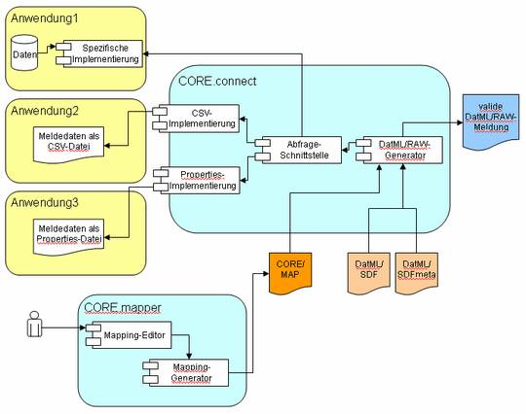
LÖSUNGSBEISPIEL: eSTATISTIK.core
Die Softwarebibliotheken CORE.connect und CORE.inspector unterstützen Softwarehersteller und Befragte bei der Realisierung von Statistikmodulen für die Erstellung, Prüfung und den Versand von Datenlieferungen im XML-Format DatML/RAW an den gemeinsamen Dateneingang von eSTATISTIK.core der Statistischen Ämter des Bundes und der Länder.

Slide 18
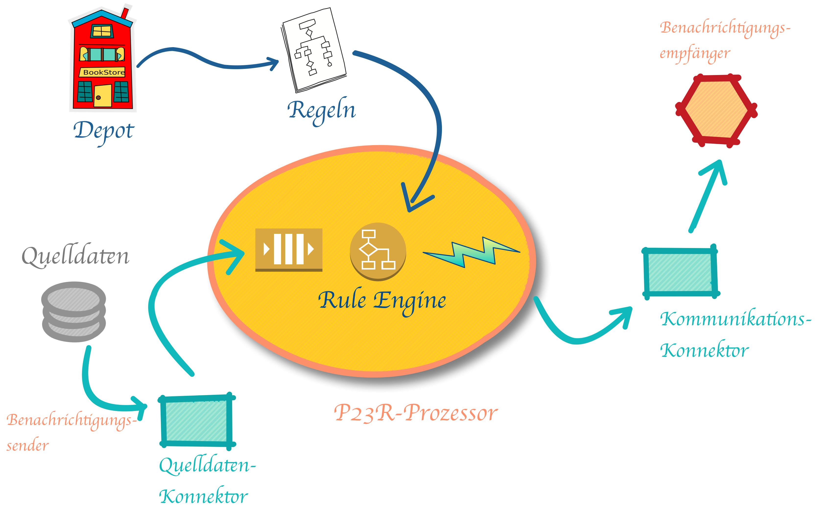
LÖSUNGSBEISPIEL P23R

Slide 19
ERFAHRUNGEN AUS DEN P23R-PILOTEN
BASF SE
Anlagen/Stoffe, Arbeitgeber
(Wirkbetrieb)
  Reduktion d. Entwicklungsaufwands um 50% für 2 neue Berichtspflichten
  Reduktion der Übertragungszeiten von 14-18 Stunden auf 1 Stunde
x-trans.eu
Logistik/Transport
(Pilotbetrieb)
  Nur noch 1 Antrag für alle durchquerten EU-Mitgliedsstaaten.
  90% der Prüfungen durch Genehmigungsbehörden erfolgen automatisiert.
Workshops/ Einzelgespräche
  Erhebliche Reduktion der Aufwände für Teilprozesse: Einarbeitung in die Berichtspflicht (bis zu 100 %), zur Befüllung der Formulare (bis zu 100 %), für Berechnungen (bis zu 50 %) und ggf. erforderlichen Fehlerkorrekturen (50% bis 100%).

Slide 20
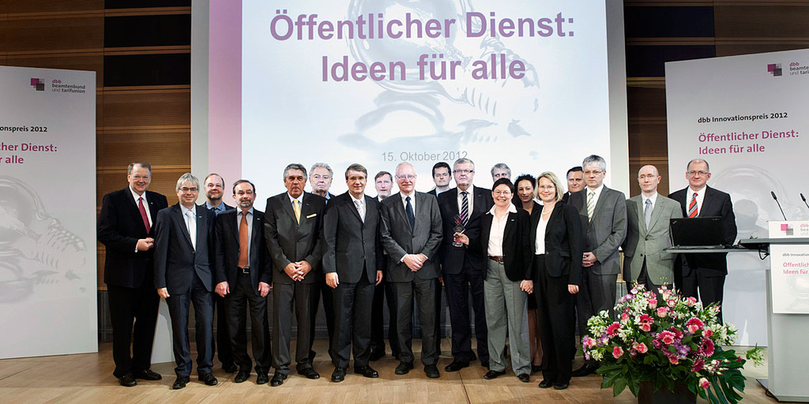
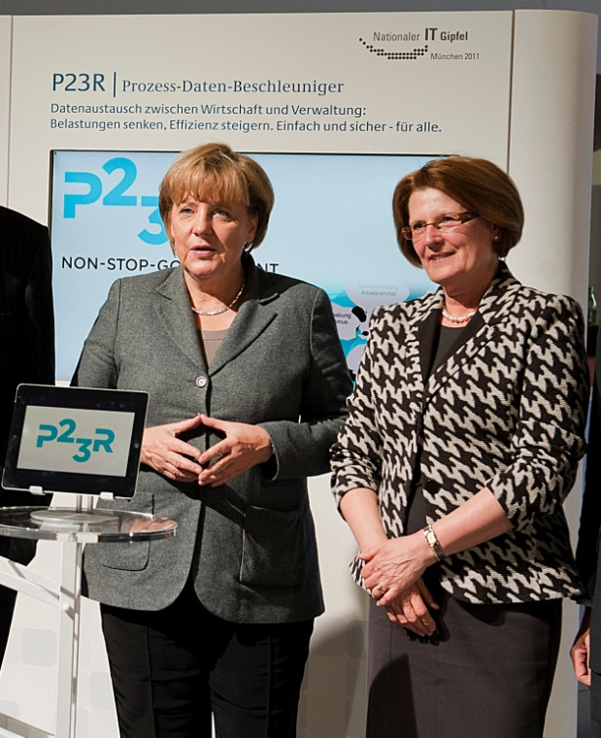


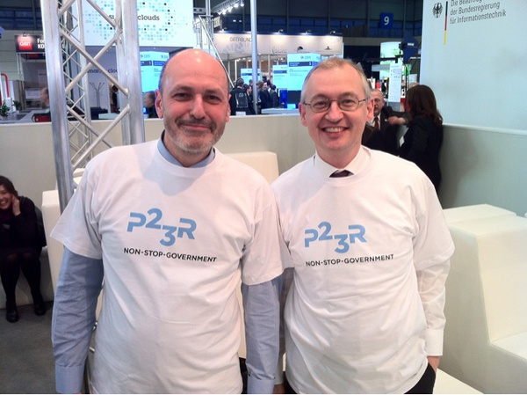
Beschluss Bundeskabinett, 2011
Darüber hinaus soll eine Rechtsgrundlage für den Einsatz des sogenannten Prozessdatenbeschleunigers geschaffen werden.
Aktionsplan IT-Planungsrat, 2014
Im Jahr 2014 soll mit der Umsetzung der Breiteneinführung des P23R-Prinzips in ausgewählten Rechts-bereichen auf Basis des erarbeiteten Konzepts begonnen werden.
Aktionsplan IT-Planungsrat, 2016
Mit Blick auf die Erfahrungen aus der Innovationsphase wie auch der Pilotierung bei der BASF SE soll das P23R -Prinzip in der Folge sukzessive im Umweltbereich in die Breite getragen werden.
Verwaltungsvereinfachung und Bürokratieabbau. Aufruf zur konsequenten Umsetzung (DIHK, Wirtschaft, Verbänden, Forschung, 2016).
Die Automatisierung der Meldepflichten halten wir für ein exzellentes Beispiel, Verwaltungsvereinfachung sowie Bürokratieabbau spürbar zu machen. Das P23R-Prinzip bietet dafür eine Basis.
Trotz politischer Willensbekundungen und positiver Pilotergebnisse bis dato kein Breiteneinsatz von P23R-Technologie

Slide 21
ERFAHRUNGEN AUS DEN P23R-PILOTEN
Wirtschaftlichkeit
monetärer Vorteil für Anwender schwer abschätzbar
Wenig kompatibel
mit aktuellen Organisations- und Kompetenzstrukturen
Regulierung
keine staatlich zugesagte Bereit-stellung von Regeln
„Henne-Ei-Problem“
„Trägheit“
Festhalten an etablierten Einzelsystemen
Schaffung von Bewertbarkeit
Vereinfachung für Anwender
Flexibilisierung für Entwickler
Überdenken der
Rolle des Staates
Produktvarianten:
Einzelservices → Infrastruktur
Unterschiedliche Entwicklungsmodelle
Regulierungsinstanz statt Regelproduzent

Slide 22
AGENDA
Vorstellungsrunde
TOP 100 Wirtschaft & Herausforderungen
Lösungsansätze & Erfahrungen
Ideen & Zukunftsmodelle
✓
Diskussion

Slide 23
MELDUNGEN & BERICHTE: Zukunftsmodell „Reporting-Services“
Service-Kern
Regeln
Regel-basierte Infrastruktur
Service-Kern-Generator
Konfigurationsparameter
GUI
Reporting-Service
Produktvarianten: vom leichtgewichtigen Reporting-Service bis hin zur unternehmensweiten, universellen regelbasierten Infrastruktur
Ermöglichung diverser Entwicklungsmodelle: Nutzung/ vorgegebener Artefakte bis hin zu Eigenentwicklung architekturkonformer Services
Quelldaten-konnektor
Kommuni-kations-Konnektor

Slide 24





REPORTING-SERVICES: Ökosystem und Plattform-Modell
Referenzplattform
Referenzarchitektur und -system
Testdatensätze
Kommentare zu den Normen
Auflösung Henne-Ei-Problem
Regel- und Service-Entwicklung durch privatwirtschaftliche Akteure
Höhere Verträglichkeit mit bekannten Rollen: Beschränkung der Aufgaben des Staates auf Standardsetzung und Qualitätsbescheinigung/
Akkreditierung
Normgeber
Prüfinstanz
Entwickler
Entwicklerplattform
Regeln
Service-Kern-Generatoren
Service-Kerne
Service-Plattform
Reporting-Services
Unternehmen
Service-Anbieter

Slide 25
AGENDA
Vorstellungsrunde
TOP 100 Wirtschaft & Herausforderungen
Lösungsansätze & Erfahrungen
Ideen & Zukunftsmodelle
Diskussion
✓

Slide 26
DISKUSSION
Welche Akteure könnten in einem Ökosystem Aufgaben übernehmen ?
Technisch einheitlicher Ansatz ?
Welche ist die Rolle des Normgebers ?
Ein regelbasierter Ansatz ist wünschenswert ?
Ist ein offener / abgestufter Lösungsansatz sinnvoll ?
Gibt es weitere Lösungsansätze und -ideen ?
Organisatorisch einheitliches Konzept ?

Slide 27
Kontakt
Fraunhofer FOKUS
Kaiserin-Augusta-Allee 31
10589 Berlin, Germany
www.fokus.fraunhofer.de
Dipl.-Inform. Jan Gottschick
Senior Scientist
jan.gottschick@fokus.fraunhofer.de
Tel. +49 (0)30 3463-7651
Dr. Petra Steffens
Leiterin Geschäftsstelle
„Leistungszentrum Digitale Vernetzung“ Berlin
petra.steffens@fokus.fraunhofer.de
Tel. +49 (0)30 3463-7150

